Slide 1
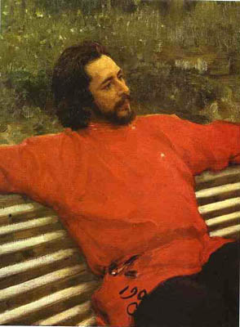
Леонид Николаевич Андреев
(21 августа 1871-12 сентября 1919)

Slide 2
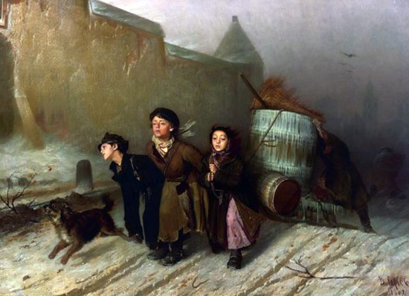
В.Г.Перов «Тройка»

Slide 3
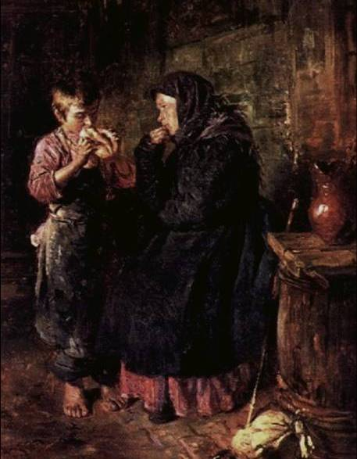
В.Е.Маковский «Свидание»

Slide 4
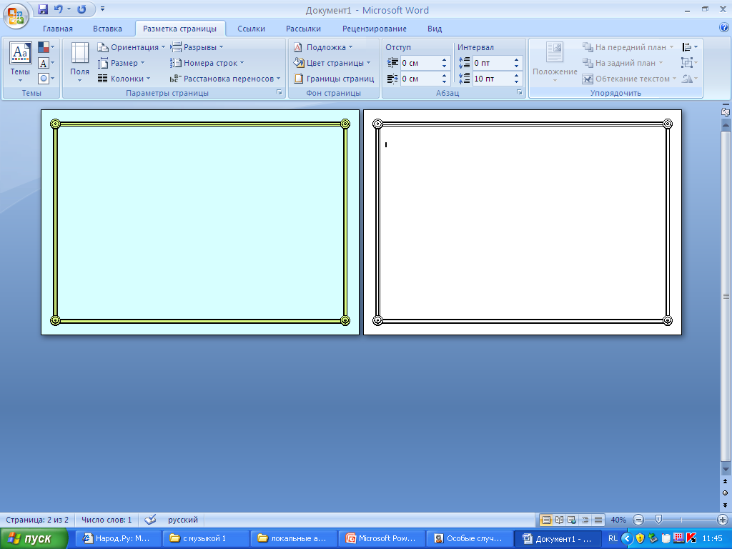
Почему свой рассказ
Л.Н. Андреев назвал «Петька на даче» ?

Slide 5


Slide 6
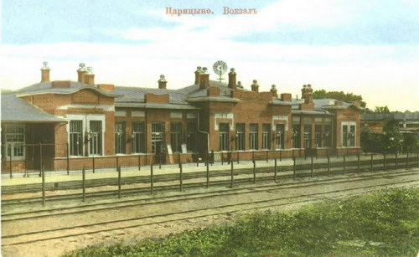

Slide 7
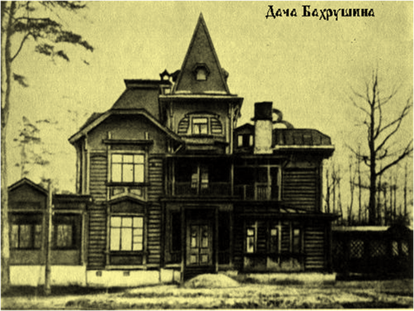

Slide 8
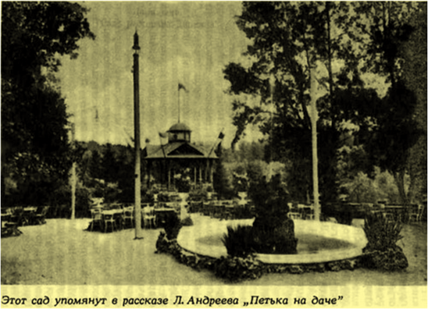

Slide 9
